Slide 1
Конструирование программ и языки программирования
Языки:
C, C++,C#
средствами сред программирования
Microsoft Visual Studio .NET (2008 и выше)
C++ Builder 6.0 и выше
Введение

Slide 2
Конструирование программ и языки программирования
Всего 180 часов
из них:
72 часа практики;
20 курсовое проектирование;
3 ОКР.
В конце курса – защита курсового проекта, экзамен
Введение

Slide 3
Ссылки
  Microsoft Developer Network - http://msdn.microsoft.com/ru-ru/
  http://www.asp.net/
  http://channel9.msdn.com/
  С# Little Wonders - http://blackrabbitcoder.net/category/11989.aspx
Форумы:
  [RUS] http://www.rsdn.ru/
  [RUS] www.sql.ru/forum/
  [ENG] http://stackoverflow.com/
Введение

Slide 4
О среде
Microsoft Visual Studio — линейка продуктов компании Майкрософт, включающих интегрированную среду разработки ПО и ряд других инструментальных средств.
IDE – Integrated Development Environment
Редакции:
Express (бесплатная), Professional, Premium, Ultimate.
Состав:
Visual Basic .NET, ранее - Visual Basic
Visual C++
Visual C#
Visual F# (включён в Visual Studio 2010)
Microsoft SQL Server либо Microsoft SQL Server Express
Введение

Slide 5
Наиболее значимые версии пакета:
Visual Studio 97 — первая выпущенная версия Visual Studio, в ней впервые были собраны вместе различные средства разработки ПО. Visual Studio 97 — была первой попыткой Microsoft создать единую среду для разработки на разных языках программирования: Visual C++, Visual J++, Visual InterDev, и MSDN использовали одну среду, называемую Developer Studio.
Visual Studio .NET 2003 — выпущена в апреле 2003 года (включает .NET Framework 1.1).
Visual Studio 2008 — выпущена 19 ноября 2007, одновременно с .NET Framework 3.5. Нацелена на создание приложений для ОС Windows Vista (но поддерживает и XP), Office 2007 и Web-приложений. С 28 октября 2008 года впервые доступна версия на русском языке.
Visual Studio 2010 — выпущена 12 апреля 2010 года вместе с .NET Framework 4.0. Visual Studio включает поддержку языков C# 4.0 и Visual Basic .NET 10.0, а также языка F#, отсутствовавшего в предыдущих версиях.
Введение

Slide 6
.NET Framework -
программная платформа, выпущенная компанией Microsoft в 2002 году. Фактически представляет собой операционную систему внутри операционной системы. Отличительной особенностью .NET Framework является способность выполнять программы, написанные на разных языках программирования.
Среды разработки, поддерживающие .NET:
Microsoft Visual Studio (C#, Visual Basic .NET, Managed C++, F#)
SharpDevelop
MonoDevelop
Borland Developer Studio (Delphi for .NET, C#)
Zonnon
PascalABC.NET
Введение

Slide 7
Версии .NET Framework
Версия .NET | Номер версии | Дата выхода | Visual Studio | Default in Windows
1.0 | 1.0.3705.0 | Февраль 2002 года | Visual Studio .NET | Windows XP Tablet and Media Center Editions
1.1 | 1.1.4322.573 | Март 2003 года | Visual Studio .NET 2003 | Windows Server 2003
2.0 | 2.0.50727.42 | Ноябрь 2005 года | Visual Studio 2005 | Windows Server 2003 R2
3.0 | 3.0.4506.30 | Ноябрь 2006 года |  | Windows Vista, Windows Server 2008
3.5 | 3.5.21022.8 | Ноябрь 2007 года | Visual Studio 2008 | Windows 7, Windows Server 2008 R2
4.0 | 4.0.30319.1 | Апрель 2010 года | Visual Studio 2010 | Windows 7 (recommended)
4.5 | 4.0.30319.17929 (4.5.50709) | Август 2012 года | Visual Studio 2012 | Windows 8, Windows Server 2012
Введение

Slide 8
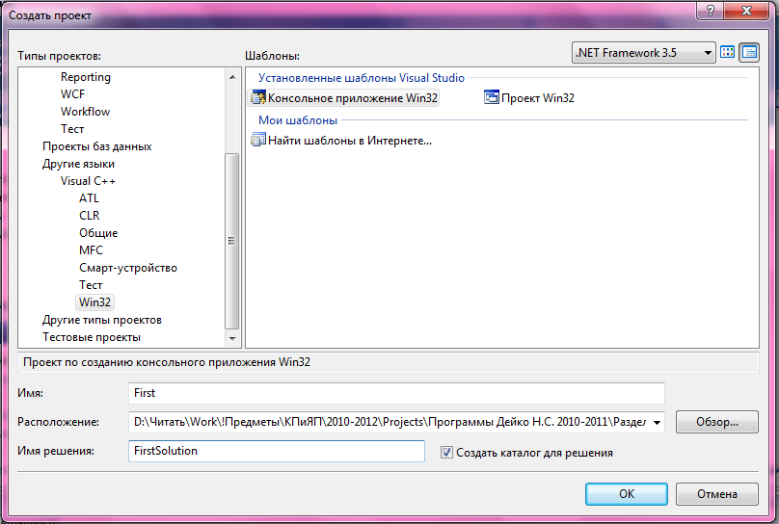
Создание приложения
Windows-приложения

Slide 9
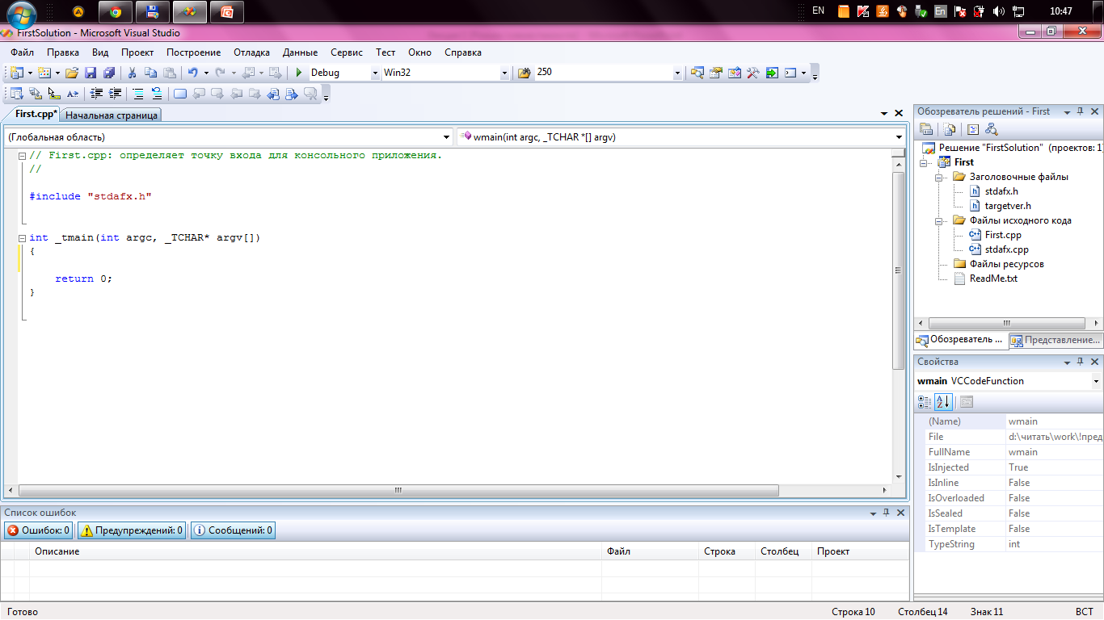
Рабочая область
Обозреватель решений
Список функций
Файл .cpp
Ошибки
Введение

Slide 10
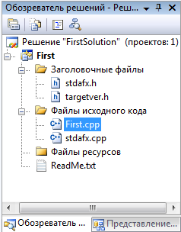
Обозреватель решений
Файл проекта
Введение

Slide 11
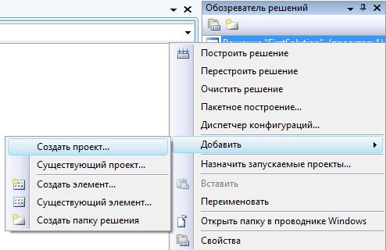
Добавление проекта в решение
Введение

Slide 12
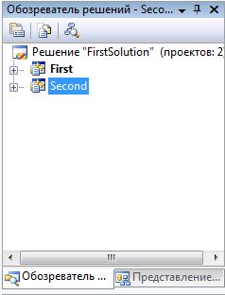
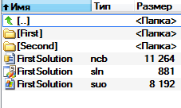
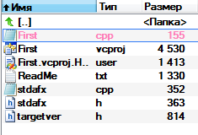
Несколько проектов в решении
Введение

Slide 13
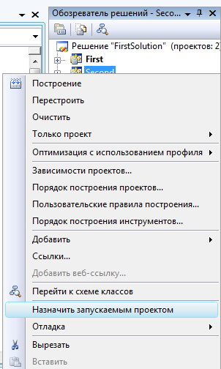
Переназначение запускаемого проекта
Введение

Slide 14
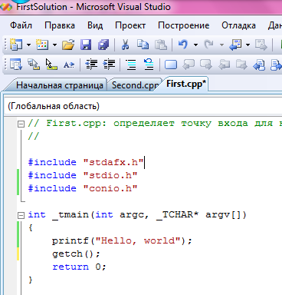
Самая простая программа
Отладка – F5
Введение

Slide 15
Задание
Создать проект под именем «FirstProject».
Реализовать ввод двух чисел с консоли и вывод на консоль результата следующих математических операций:
  сложение;
  вычитание
  Умножение;
  деление.
Введение

